Slide 1
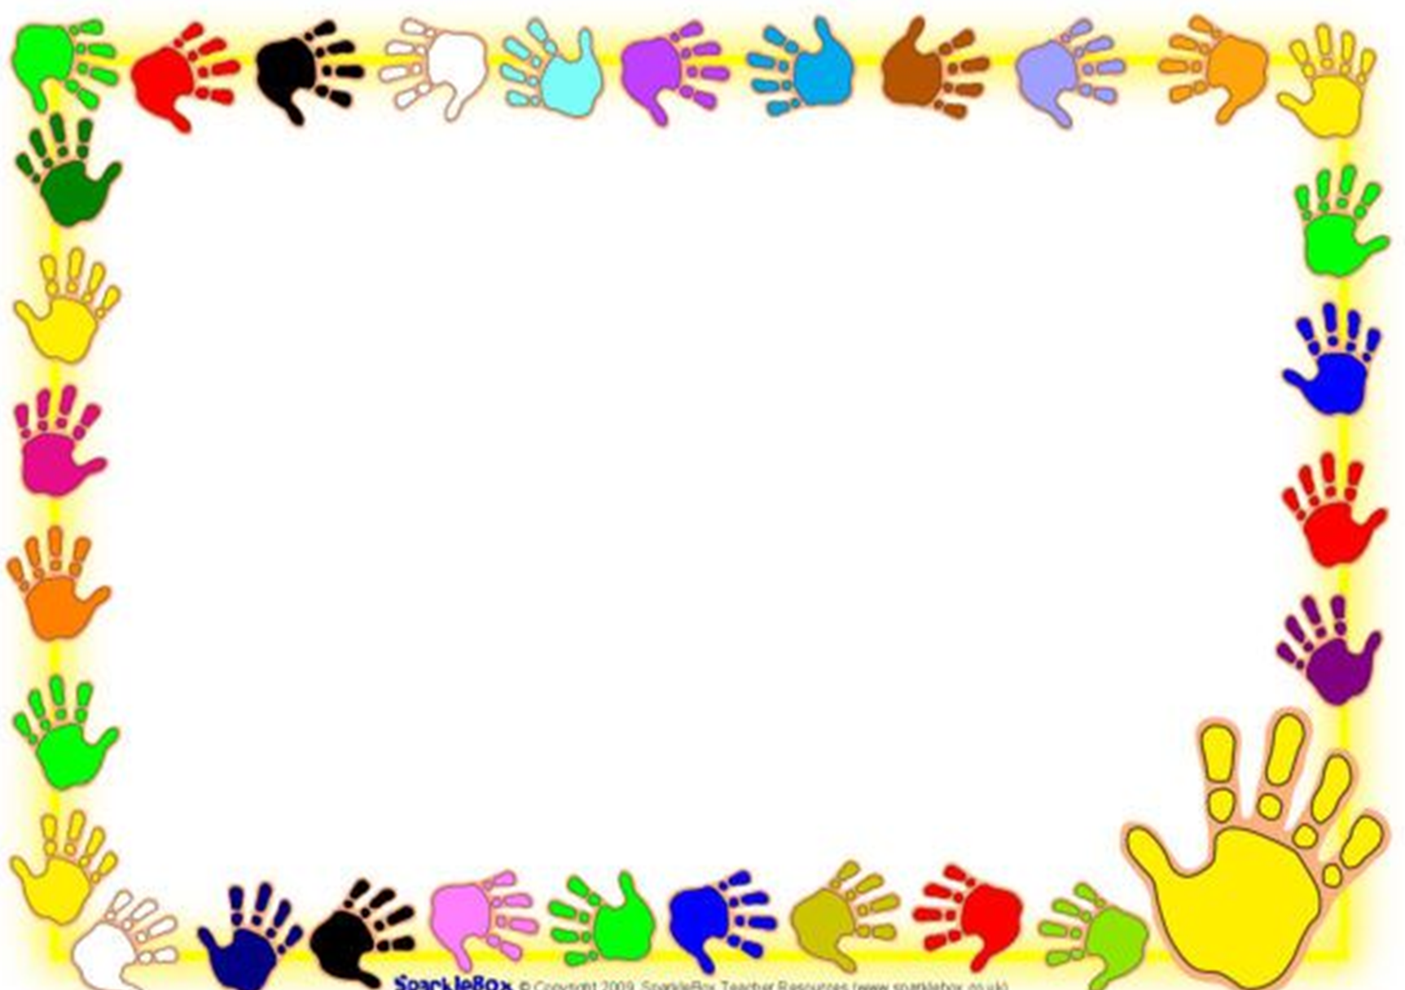

Учитель-дефектолог Дорина И.В.

Slide 2
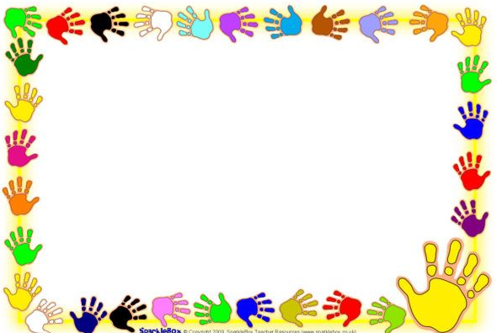
В.А. Сухомлинский сказал:
«Ум ребенка находится на кончиках его пальцев».
Актуальной проблемой в наше время становится полноценное развитие детей с дошкольного возраста. Важную роль в успешности интеллектуального и психофизического развития ребёнка является сформированная мелкая моторика. Она взаимодействует с такими высшими психическими функциями и свойствами сознания, как внимание, мышление, оптико-пространственное восприятие (координация, воображение, наблюдательность, зрительная и двигательная память, речь)
Мышление ребенка находится на кончиках его пальцев. Как это понимать? Исследованиями доказано, что развитие речи, мышления тесно связано с развитием мелкой моторики. Руки ребенка — это его глаза. Ведь ребенок мыслит чувствами — что ощущает, то и представляет. Руками можно сделать очень многое — играть, рисовать, обследовать, лепить, строить, обнимать и т. д. И чем лучше развита моторика, тем быстрее ребенок 2-3 лет адаптируется к окружающему его миру!

Slide 3
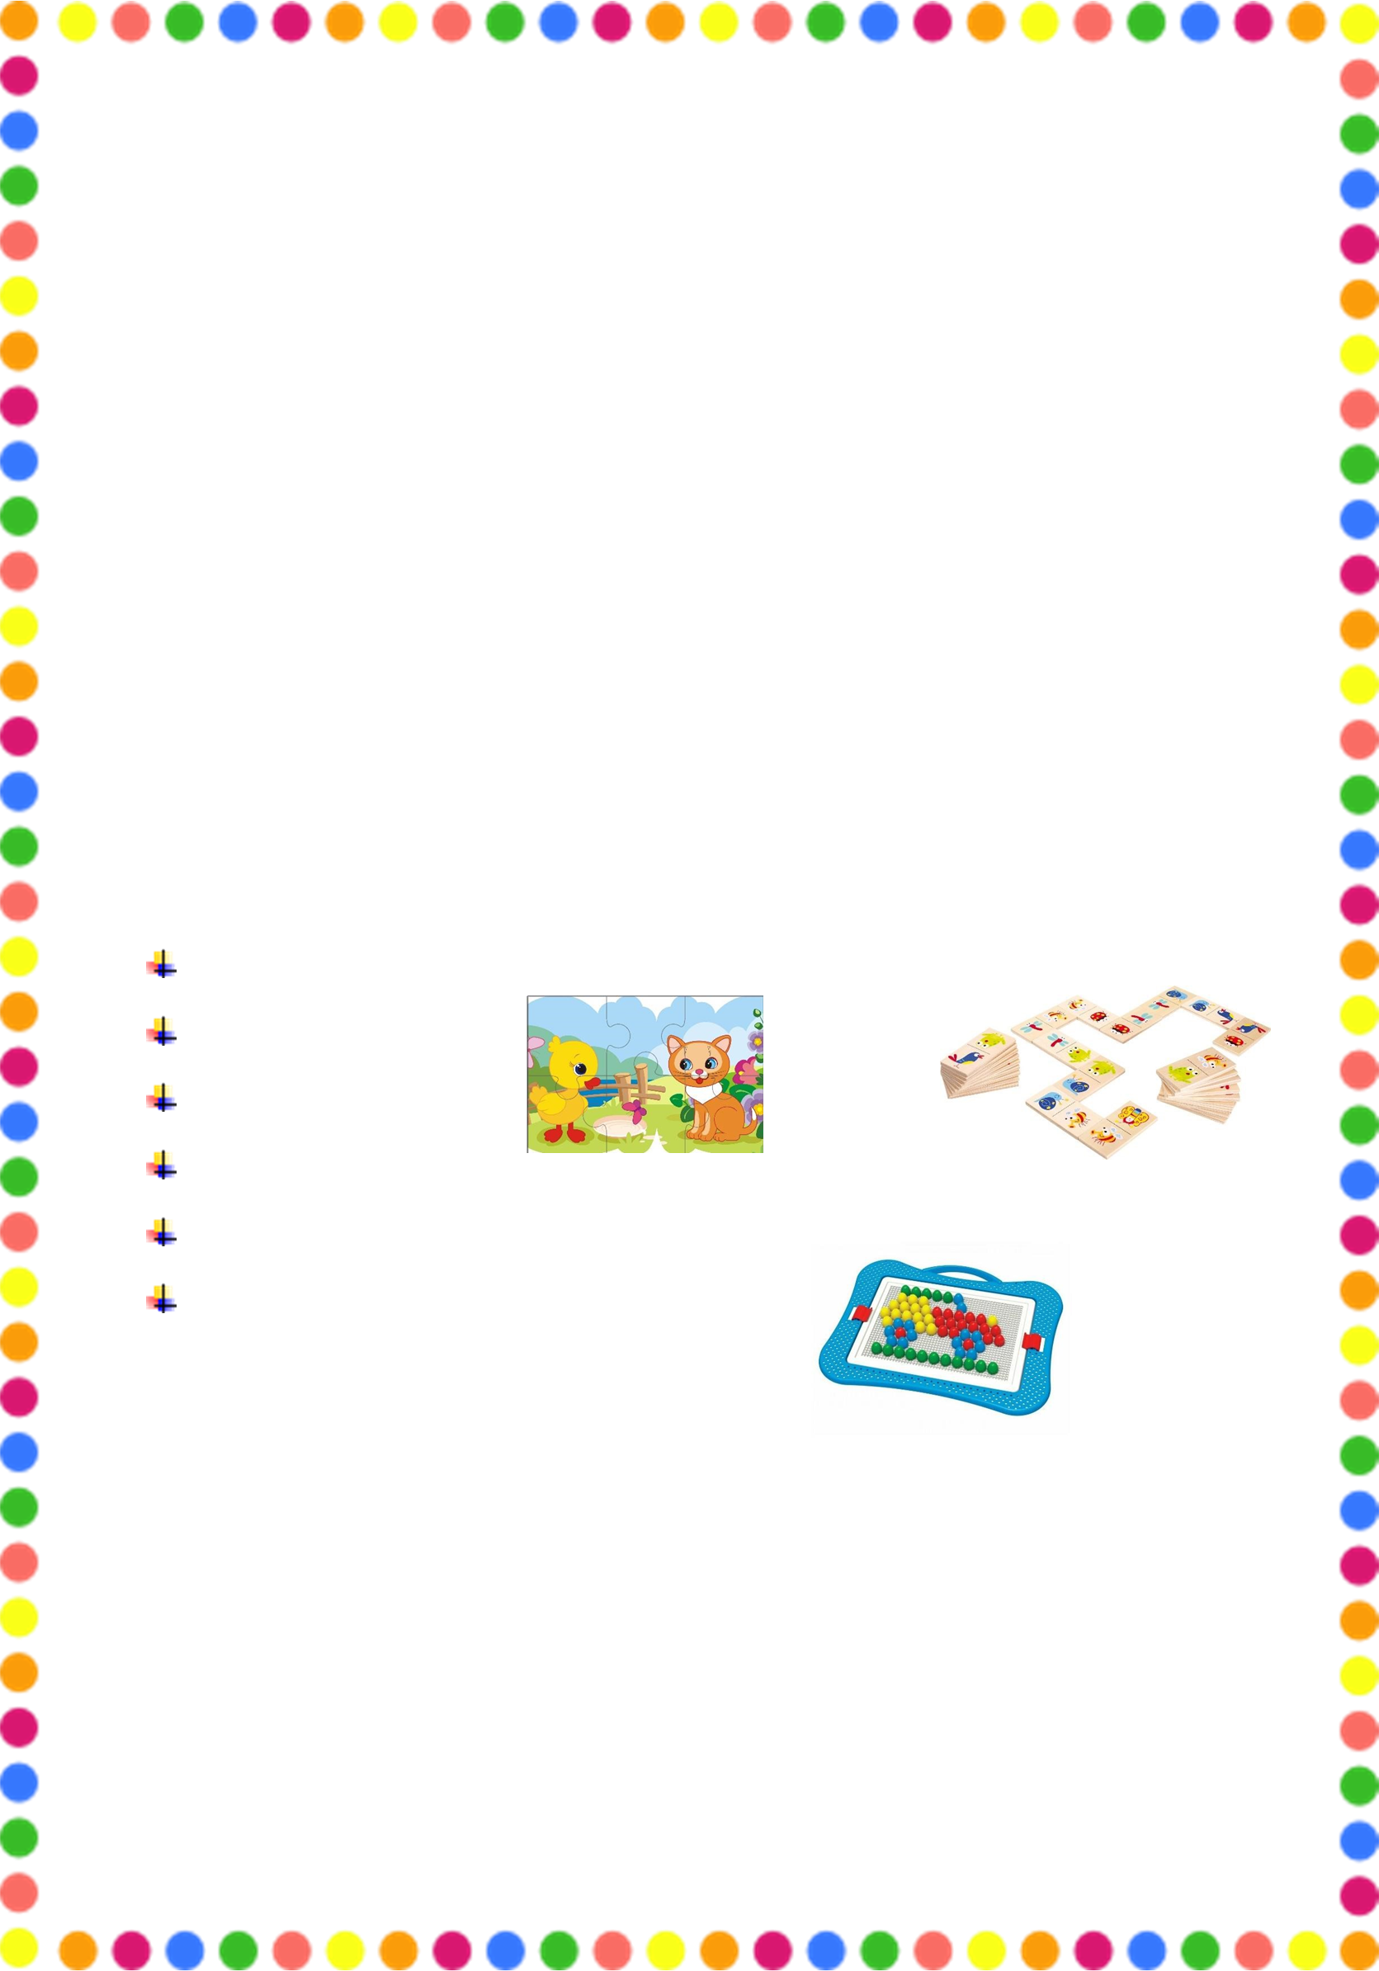
Мелкую моторику можно развивать с помощью различных настольных игр:
Мозаика; Пазлы;
Лото; Домино;
Пальчиковые игры и упражнения;
Массаж.
В магазинах сейчас много разных развивающих игр и пособий. Однако, проявив фантазию, вполне можно обойтись и подручными материалами. Чтобы заинтересовать ребенка и помочь ему овладеть новой информацией, нужно превратить обучение в игру и не отступать, если задания покажутся трудными, не забывать хвалить ребенка.
Стоит запомнить одну простую вещь: игры для развития мелкой моторики должны проводиться под наблюдением взрослых. Иначе ребенок может проглотить какую-нибудь мелкую деталь или подавиться ей. Использовать игры и выполнять упражнения, развивающие мелкую моторику, нужно систематически

